Slide 1
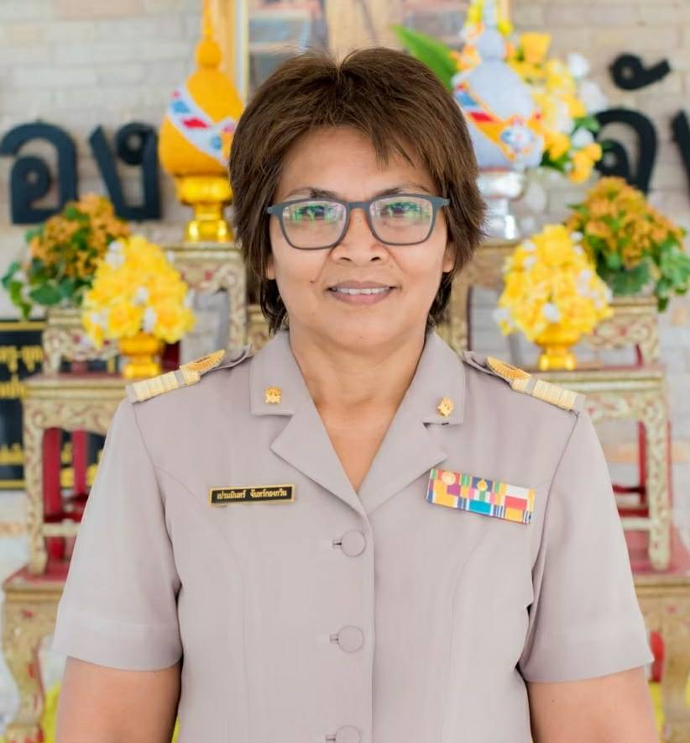
รายวิชา สุขศึกษา หน่วยการเรียนรู้ที่ 2 เรื่อง เพศกับวัยรุ่น รหัสวิชา พ22101 ชั้นมัธยมศึกษาปีที่ 2 สอนโดย ครูอัญญานี โคตถา โรงเรียนปทุมพิทยาคม

Slide 2
เพศกับวัยรุ่น พัฒนาการและการปรับตัวทางเพศของวัยรุ่น เมื่อเริ่มเข้าสู่วัยรุ่นทั้งเพศชายและเพศหญิงจะมีการเปลี่ยนแปลงด้านร่างกายอย่างรวดเร็วมีน้ำหนักและส่วนสูงเพิ่มขึ้น สัดส่วนของอวัยวะในร่างกายจะมีการเปลี่ยนแปลงไป เช่น แขนและขามีการเจริญเติบโตอย่างรวดเร็ว มือและเท้ามีอัตราการเจริญเติบโตเร็วกว่าอวัยวะอื่นๆจึงดูเหมือนว่า มือและเท้าใหญ่ผิดปกติ ตลอดจนมีการเปลี่ยนแปลงทางด้านจิตใจและอารมณ์ เช่น มีอารมณ์อ่อนไหวง่าย มีความเข้าใจและความรู้สึกนับถือตนเองมากขึ้น เป็นต้น

Slide 3
นอกจากพัฒนาการด้านร่างกาย จิตใจ และอารมณ์แล้ว ในช่วงวัยรุ่นยังมีการพัฒนาการทางเพศซึ่งหมายถึงการเปลี่ยนแปลงของร่างกายและหน้าที่ของอวัยวะเพศ ทำให้มีลักษณะทางเพศที่แสดงถึงความพร้อมของอวัยวะสืบพันธุ์ (Reproductive Organs) ที่จะทำงานเต็มที่ เป็นผลมาจากอิทธิพลของฮอร์โมนจากต่อมไร้ท่อทั้ง 4 ต่อม ได้แก่ ต่อมใต้สมอง ต่อมไทรอยด์ ต่อมหมวกไต และต่อมเพศ ทำให้เกิดการเปลี่ยนแปลงของร่างกายซึ่งเรียกว่า “ลักษณะประจำตัวทางเพศขั้นที่สอง (Secondary Sex Characteristic)” ดังต่อไปนี้

Slide 4
วัยรุ่นชาย 1. รูปร่างเปลี่ยนไป กล้ามเนื้อเพิ่มขึ้น พละกำลังมากขึ้น 2. มีขนขึ้นตามร่างกาย แขนขา รักแร้ รอบอวัยวะเพศ และโคนขาด้านใน ตลอดจนมีหนวดเคราขึ้นตามใบหน้า และรอบริมฝีปาก 3. เสียงเปลี่ยนจากเดิม เป็นเสียงห้าว แปร่งขึ้น 4. ขนาดลูกอัณฑะโตขึ้นเมื่ออายุ 10-12 ปี ตามด้วยการเจริญเติบโตขององคชาต 5. องคชาตมีการตอบสนองต่อสิ่งเร้า มีการแข็งตัว เมื่อมีความคิดเกี่ยวกับเรื่องเพศหรือจากการสัมผัส ทั้งนี้เป็นผลจากการขยายตัวของเส้นเลือด มีเลือดมาคั่งอยู่จึงมีการขยายขนาดและแข็งตัวขึ้น 6. การแข็งตัวขององคชาตและการหลั่งน้ำกามในเวลากลางคืนที่เรียกว่า "ฝันเปียก" เป็นลักษณะที่แสดงว่าร่างกายและอวัยวะสืบพันธุ์เริ่มเข้าสู่ความเป็นผู้ใหญ่ เป็นการผ่อนคลายความกดดันทางเพศและไม่เกิดอันตรายต่อสุขภาพ

Slide 5
วัยรุ่นหญิง 1. เสียงทุ้ม 2. ทรวงอกขยาย 3. สะโพกผายออก 4. มีประจำเดือนครั้งแรกอายุประมาณ 12 – 13 ปี 5. ปกติในรอบ 28 วัน จะมีไข่สุก 1 ใบ 6. ประจำเดือนแต่ละครั้งไม่เท่ากันอาจช้าหรือเร็วขึ้นเดือนละ 3 – 5 วัน

Slide 6
การปรับตัวทางเพศของวัยรุ่น
•รู้จักยอมรับและเข้าใจต่อการเปลี่ยนแปลงทางด้านร่างกายและ
ทางเพศของตนเองว่าเป็นเรื่องธรรมชาติ •รู้จักปฏิบัติต่อตนเองอย่างเหมาะสม เช่น รู้จักระมัดระวังเรื่องของการแต่งกาย กิริยามารยาทที่เหมาะสมตามกาลเทศะ •รู้จักการปรับตัวเข้ากับเพื่อนทั้งเพศเดียวกันและเพื่อนต่างเพศ •ปรึกษาพ่อ แม่ ผู้ปกครอง หรือครูอาจารย์ เพื่อขอคำแนะนำเมื่อมีปัญหาเกี่ยวกับเรื่องการเปลี่ยนแปลงทางด้านร่างกาย หรือทางเพศของตนเอง

Slide 7
วัยรุ่นกับเจตคติทางเพศ
เจตคติทางเพศ หมายถึง ความเชื่อ ความรู้สึก และความพร้อมที่จะกระทำต่อสิ่งที่เกี่ยวข้องกับเรื่องเพศ
ตัวอย่างเจตคติทางเพศของสังคมไทย อาทิ
•ชายไทยควรบวชเรียนก่อนแต่งงานมีครอบครัว •ชายไทยควรมีความรับผิดชอบต่อครอบครัว •สุภาพบุรุษต้องให้เกียรติสุภาพสตรี •ชายหญิงควรแต่งงานกันอย่างถูกต้องตามประเพณี
•หญิงไทยต้องรักนวลสงวนตัว •หญิงไทยต้องรู้จักงานบ้านงานเรือน •หญิงไทยควรแต่งกายให้มิดชิด เรียบร้อย •หญิงไทยไม่ควรสูบบุหรี่และดื่มเครื่องดื่มที่มีแอลกอฮอล์

Slide 8
ปัจจัยที่มีอิทธิพลต่อเจตคติทางเพศของวัยรุ่น
1. ครอบครัว เป็นสถาบันแรกที่ให้การอบรมเลี้ยงดู รวมถึงการสอนและปลูกฝังความรู้ซึ่งเป็นวิธีการที่ช่วยในการเปลี่ยนแปลงเจตคติทางเพศได้ โดยเฉพาะพ่อแม่ย่อมพร้อมที่จะใหัข้อมูลที่ถูกต้องแก่ลูกเสมอ 2. เพื่อน เพื่อนจะมีอิทธิต่อเจตคติทางเพศของวัยรุ่นอย่างมากจึงควรร่วมกันแนะนำให้ปฏิบัติในสิ่งที่ถูกต้องตามกรอบวัฒนธรรมไทย 3. วัฒนธรรม หมายถึง ผลรวมของความคิด ความเชื่อ ค่านิยม การรับรู้และปฏิบัติที่เกี่ยวกับเรื่องใดเรื่องหนึ่งซึ่งสังคมหนึ่งๆ ยึดถือสืบปฏิบัติมาเป็นเวลานาน 4. สื่อ มีอิทธิพลอย่างมากต่อการปลูกฝังเจตคติทางเพศ โดยเฉพาะในกลุ่มของวัยรุ่นที่อยากรู้อยากลองในสิ่งใหม่ๆตัวอย่างสื่อนี้ เช่น ป้ายโฆษณา โทรทัศน์ ภาพยนตร์ เป็นต้น

Slide 9
ปัญหาและผลกระทบจากการมีเพศสัมพันธ์ในวัยเรียน
สถานการณ์เสี่ยงต่อการมีเพศสัมพันธ์
1.เจตนาหรือยินยอมได้รับสิ่งกระตุ้นทางเพศ
2.ไปเที่ยวกับเพื่อนสองต่อสอง (ชายและหญิง)
3.การต้องเข้าไปอยู่ด้วยกันตามลำพังในสถานที่ลับตาคน ฝ่ายหญิงต้องพยายามระมัดระวังตัวเอง อย่าได้ไว้ใจผู้ชายถึงแม้จะคบเป็นเพื่อนหรือคู่รัก
4.การดื่มสุราหรือใช้ยากล่อมประสาท
5.เหตุการณ์พาไป เป็นความบังเอิญที่ได้มีโอกาสได้อยู่ด้วยกันสองต่อสอง โดยชายและหญิงหากได้สัมผัสทางร่างกายต่อกันอาจส่งผลให้เกิดความต้องการทางเพศ

Slide 10
ปัญหาและผลกระทบ
ด้านร่างกาย
อาจตั้งครรภ์โดยไม่พึงประสงค์
บุตรอาจมีความผิดปกติได้
อาจต้องทำแท้ง ซึ่งอาจเป็นอันตรายถึงชีวิต
อาจส่งผลทำให้ติดโรคติดต่อทางเพศ อาจถูกทำร้ายร่างกาย

Slide 11
ปัญหาและผลกระทบ
ด้านจิตใจ
- วิตกกังวลกลัวคนอื่นจะรู้ ทำให้คิดมากและไม่สบายใจ
- เสียใจ ซึมเศร้าและเก็บกด - ไม่มีสมาธิ ซึ่งส่งผลต่อการเรียน

Slide 12
ปัญหาและผลกระทบ
ด้านครอบครัว/สังคม
พ่อแม่ผิดหวัง เสียใจ
บุคคลรอบข้างแสดงความ รังเกียจ ดูหมิ่น
เสียอนาคต •ต้องรับภาระเพิ่มมากขึ้นทั้งที่ ตนเองยังไม่มีวุฒิภาวะเพียงพอ

Slide 13
ทักษะชีวิตในการป้องกันตนเองเรื่องเพศ
ทักษะการปฏิเสธ
หลักการปฏิเสธ
1. ควรปฏิเสธด้วยคำพูด น้ำเสียง ท่าทางจริงจังอย่างสุภาพ
2. แสดงพฤติกรรมความรู้สึกควบคู่กับข้ออ้างประกอบเหตุผล
3. การขอความเห็น ร่วมกับการแสดงการขอบคุณ ขอโทษ เพื่อรักษาน้ำใจและสัมพันธภาพที่ดีต่อกัน
4. มีสมาธิในการแก้ปัญหาเมื่อถูกรบเร้าหรือสบประมาทการเลือกใช้ทักษะการปฏิเสธ

Slide 14
ตัวอย่าง การใช้ทักษะปฏิเสธ สถานการณ์ : พงษ์โทรศัพท์มาหานุชว่าจะมาทำรายงานที่บ้านของนุช ซึ่งวันนั้นนุชอยู่บ้านคนเดียว นุชควรใช้ทักษะปฏิเสธอย่างไร พงษ์ : “วันนี้เราไปทำรายงานที่บ้านนุชนะ” นุช : “เราไม่สะดวกพงษ์ พอดีวันนี้ต้องไปทำธุระกับแม่ กว่าจะกลับก็ค่ำๆ เลย”

Slide 15
ทักษะการต่อรองเพื่อการประนีประนอม • ตั้งสติให้ดี ไม่แสดงความตกใจ ความเครียด หรือหวาดกลัวจนเกินเหตุ • รับฟังข้อเสนออย่างตั้งใจ พร้อมทั้งหาคำตอบอย่างละเอียด รวดเร็ว • ไม่แสดงการตอบรับหรือปฏิเสธทันทีด้วยการแสดงกิริยาที่ทำให้อีกฝ่ายรู้สึกไม่ดี • แสดงท่าทางที่เป็นมิตร • แสดงความรู้สึกของตนเองพร้อมประกอบเหตุผล • หากิจกรรมอื่นมาทดแทน • ผัดผ่อนหรือเลี่ยงออกจากสถานการณ์

Slide 16
ความหมายของทักษะการตัดสินใจ หมายถึง ความสามารถของบุคคลต่อกระบวนการคิดอย่างมีเหตุผลในการพิจารณาเลือกแนวทางปฏิบัติต่อสถานการณ์ใดสถานการณ์หนึ่ง เพื่อให้บรรลุเป้าหมายหรือวัตถุประสงค์ที่ต้องการ ปัจจัยที่มีอิทธิพลต่อการตัดสินใจ บุคลิกภาพ - ค่านิยม - เป้าหมาย - ความรู้

Slide 17
กระบวนการตัดสินใจเพื่อหลีกเลี่ยงการมีเพศสัมพันธ์ - การกำหนดปัญหาหรือการระบุปัญหา - การสืบหาข้อมูลที่เป็นประโยชน์เพื่อการตัดสินใจ - การกำหนดทางเลือกเพื่อการตัดสินใจ - การตัดสินใจเลือกและระบุเหตุผลของการเลือก - การประเมินผลของการตัดสินใจ

Slide 18
การป้องกันตนเองจากปัญหาการมีเพศสัมพันธ์ในวัยเรียน - การปิดกั้นโอกาส - การปิดกั้นตนเอง - การปิดกั้นอารมณ์ - การใช้ทักษะชีวิตด้านการปฏิเสธ - การใช้ทักษะชีวิตด้านการต่อรอง - ความสัมพันธ์ที่ดีในครอบครัว - การใช้ทักษะชีวิตด้านการตัดสินใจการใช้ถุงยางอนามัย

Slide 19
การหลีกเลี่ยงและป้องกันตนเองจากพฤติกรรมที่เสี่ยงต่อการตั้งครรภ์ไม่พึงประสงค์
1. ไม่ยอมให้ตกอยู่ในสถานการณ์เสี่ยง
2. ไม่ยินยอมให้ฝ่ายชายมีเพศสัมพันธ์ด้วย
3. ฝ่ายชายควรให้เกียรติฝ่ายหญิง ไม่ควรชิงสุกก่อนห่าม หรือทำอะไรก็ตามที่ทำให้ฝ่ายหญิงได้รับความเสียหาย
4. ไม่ยอมให้ถูกล่วงเกินได้โดยง่าย
5. หากมีเพศสัมพันธ์เกิดขึ้นฝ่ายชายควรสวมใส่ถุงยางอนามัย
6. ก่อนที่จะกระทำการใดๆ ที่เป็นการสร้างความเสียหายให้แก่ฝ่ายหญิง ฝ่ายชายควรต้องคำนึงถึงความรับผิดชอบว่าเมื่อกระทำไปแล้วตนเองจะรับผิดชอบได้หรือไม่

Slide 20
หนังสั้นเพศศึกษา เพศน่ารู้

Slide 21
หนังสั้นเพศศึกษา แม่วัยรุ่น

Slide 22
ใบงานที่ 1
พัฒนาการทางเพศของวัยรุ่น
คำชี้แจง ให้นักเรียนบันทึกผลการจำแนกพัฒนาการทางเพศของวัยรุ่นชายและวัยรุ่นหญิง
พัฒนาการทางเพศของวัยรุ่นชาย | พัฒนาการทางเพศของวัยรุ่นหญิง
............................................................................................................................. ............................................................................................................................. ............................................................................................................................. ............................................................................................................................. ............................................................................................................................. ............................................................................................................................. ............................................................................................................................. ............................................................................................................................. ............................................................................................................................. ............................................................................................................................. ............................................................................................................................. ............................................................................................................................. | ............................................................................................................................. ............................................................................................................................. ............................................................................................................................. ............................................................................................................................. ............................................................................................................................. ............................................................................................................................. ............................................................................................................................. ............................................................................................................................. ............................................................................................................................. ............................................................................................................................. ............................................................................................................................. .............................................................................................................................

Slide 23
ใบงานที่ 2 การปรับตัวทางเพศของวัยรุ่น
ตอนที่ 1
คำชี้แจง ให้นักเรียนเขียนแผนผังความคิด แสดงพัฒนาการทางเพศตามเพศของตนเอง

Slide 24
ตอนที่ 2 คำชี้แจง ให้นักเรียนบอกแนวทางในการปรับตัวทางเพศที่เหมาะสมสำหรับวัยรุ่น …………………………………………………. …………………………………………………. …………………………………………………. …………………………………………………. …………………………………………………. …………………………………………………. ………………………………………………….. …………………………………………………..

Slide 25
ใบงานที่ 3 เจตคติทางเพศของวัยรุ่น คำชี้แจง ให้นักเรียนอ่านสถานการณ์ที่กำหนด แล้วตอบคำถาม นิด : เมื่อวานเราไปเที่ยวกับบอม ลูกชายของลุงที่มาจากอเมริกา บอมถามเราว่าวัยรุ่นไทยมีเจตคติทางเพศอย่างไร น้อย : แล้วนิดตอบบอมไปอย่างไรล่ะ นิด : เราก็ไม่ได้ตอบบอมเลย เพราะเราไม่แน่ใจว่าเราจะตอบถูกหรือเปล่าเราก็เลยมาถามน้อยนี่แหละ คำถาม 1. เจตคติทางเพศของผู้ชายและผู้หญิงในสังคมไทยมีลักษณะอย่างไร ………………………………………………………………………………………………………………………………….. ………………………………………………………………………………………………………………………………….. 2. ปัจจัยที่มีอิทธิพลสำคัญต่อเจตคติทางเพศของวัยรุ่น ได้แก่อะไรบ้าง ………………………………………………………………………………………………………………………………….. …………………………………………………………………………………………………………………………………..

Slide 26
ใบงานที่ 4 ปัญหาและผลกระทบจากการมีเพศสัมพันธ์ในวัยเรียน คำชี้แจง ให้นักเรียนอ่านข้อความที่กำหนด แล้วตอบคำถาม
แมวและนก กำลังนั่งพูดคุยถึงข่าวของเด็กหญิงเอและบี (นามสมมติ) ซึ่งเป็นนักเรียนชั้นมัธยมศึกษาปีที่ 2 ที่อยู่ต่างโรงเรียน แต่สนิทสนมกันมากเนื่องจากบ้านอยู่ใกล้กัน เอเคยมีเพศสัมพันธ์กับแฟน แต่มีการคุมกำเนิดด้วยการใช้ถุงยางอนามัยจึงไม่ตั้งครรภ์ และพยายามยุให้บีลองทำกับแฟนของบีอย่างเธอดูบ้าง ในที่สุดบีก็เชื่อเอ แต่แฟนของบีไม่ยอมใช้ถุงยางอนามัย ทำให้บีตั้งครรภ์ขึ้นมา พ่อแม่ของบีรู้เรื่องเข้าก็เสียใจมาก และยังคิดไม่ตกว่าจะจัดการกับเรื่องนี้อย่างไร
คำถาม
1. จากข่าวของเด็กหญิงเอและเด็กหญิงบี ปัญหาที่เกิดขึ้น คืออะไร
.....................................................................................................................................................................................
.....................................................................................................................................................................................
2. จากข่าวของเด็กหญิงเอและเด็กหญิงบี การมีเพศสัมพันธ์ในวัยเรียนส่งผลกระทบอย่างไร
ด้านร่างกาย.....................................................................................................................................................
ด้านจิตใจและอารมณ์......................................................................................................................................
ด้านครอบครัวและสังคม...................................................................................................................................................

Slide 27
ใบงานที่ 5 การเลือกใช้ทักษะชีวิตในการป้องกันตนเองเรื่องเพศ
คำชี้แจง ให้นักเรียนหาข่าวและทำการวิเคราะห์ข่าวตามประเด็นที่กำหนด
1. ใจความสำคัญของข่าว
........................................................................................................................................
2. ระบุทักษะที่นำมาใช้ในการเสนอแนะแนวทางในการป้องกันเหตุการณ์ที่เกิดขึ้นในข่าว
........................................................................................................................................
3. ใช้ทักษะในการป้องกันเหตุการณ์ที่เกิดขึ้นในข่าว
........................................................................................................................................

Slide 28
สวัสดี

